Slide 1
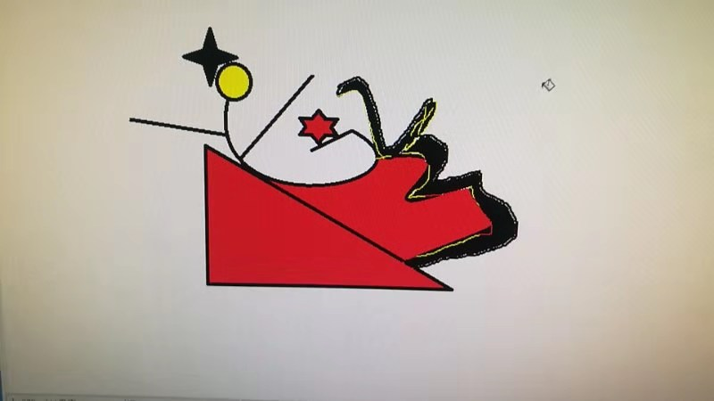
2019/4/6
软件需求说明书
G23
组长：乔寒月
组员：李欣飏 、吴智宏

Slide 2
01
引言
1.1编写的目的
1.2背景
1.3定义
1.4参考资料
02
任务概述
2.1目标
2.2用户的特点
2.3假定和约束
目录
03
需求规定
3.1对功能的规定 3.5故障处理要求
3.2对性能的规定 3.6其他专门要求
3.3输入输出要求
3.4数据管理能力要求
04
运行环境规定
4.1设备
4.2支持软件
4.3接口
4.4控制

Slide 3

01
引言

Slide 4

编写的目的
在完成了针对《承闲校园二手购物小程序》软件市场的前期调查，同时与相关开发成员进行了全面探讨和分析的基础上，提出了这份软件规格说明书
此规格说明书对《承闲校园二手购物小程序》软件做了全面细致的用户需求分析，明确所要开发的软件应该具有的功能、性能与界面，使系统分析人员及软件开发人员能够清楚地了解用户的需求，并在此基础上进一步提出概要设计说明书和完成后续设计与开发工作。本说明书的预期读者为客户、业务或需求分析人员、测试人员、用户文档编写者、项目管理人员

Slide 5



背景
待开发的系统的名称：《承闲校园二手购物小程序》
本项目的任务提出者：李欣飏
开发者：李欣飏、乔寒月、吴智宏
用户：浙江大学城市学院在校大学生
该系统同其他系统或其他机构的基本的相互来往关系：
该系统依附于微信平台
参考资料
张海藩、牟永敏，软件工程导论（第六版），清华大学出版社。

Slide 6

02
任务概述

Slide 7

目标
目标是开发一个校内的网上购物平台，带给用户高效、便利、安全的购物体验
Z
作用范围：随时随地
Z
Z
应用目标：可应用于安卓和IOS的小程序
Z
与其它系统的关系：依附于微信平台

Slide 8

用户的特点
本系统的最终用户的特点：均为浙江大学城市学院在校大学生，所有交易均在校内进行
操作人员、维护人员均为在校大二软件工程专业学生
本系统的预期使用频度：24小时随时随地随心所欲

Slide 9

假定和约束
时间限制：本学期期末。
人员限制；三人小组（乔寒月、李欣飏、吴智宏）。
技术限制：三人尚未具备成熟的开发软件的技术。
资金限制：开发资金在千元以内。

Slide 10

03
需求规定

Slide 11
对功能的规定
功能 | 输入 | 处理 | 输出
注册 | 相关要求输入的内容 | 数据返回后台管理系统实施更新相关数据库表添加用户 | 显示注册成功，并分配相关账号
登录 | 相关要求输入的内容 | 数据返回后台管理系统实施更新相关数据库表 | 显示登陆成功，并显示该用户对应的相关历史数据，所有商城内的功能仍可正常使用
关键字查询 | 输入想要查询的内容：中文 英文 或数字符号 | 数据返回后台通过sql相关语句功能进行查找 | 显示用户想要查找的相关内容
填写或修改用户信息 | 根据相关要求输入想要修改的信息 | 数据返回后台管理系统实施更新相关数据库表 | 显示修改是否成功并显示修改后的数据内容点击确定

Slide 12
对功能的规定
退款 | 输入订单号以及退货理由 | 用户前端点击退款按钮后，后端接收到用户的退款请求通过商城后台呈现给商户，商户确定允许退款后，后端再发起向微信退款接口的请求来请求退款。 后端向微信退款接口发送请求后，得到响应信息，确定退款是否完成，根据退款是否完成再去进行改变订单状态等业务逻辑。 | 显示订单详情 退款详情

Slide 13
对功能的规定
购物车 |  | 购物车列表数据我们一般是通过请求服务器拿到的数据， 布局 wxml 计算总价 选择事件 全选事件 增减数量 删除商品 | 单选、全选和取消，而且会随着选中的商品计算出总价 单个商品购买数量的增加和减少 删除商品。当购物车为空时，页面会变为空购物车的布局

Slide 14
对功能的规定
评价系统 | 在相应的位置根据相应的要求输入评论 | 因为评论内容要嵌入到其它内容里面，也就是用户在某个内容上面提交的评论要属于这个内容，就是评论内容与被评论的内容之间要关联在一起。比如可以在接口里面用 post 属性表示评论所属的内容。评论之间还可以进行回复，一个人留了一条评论，另一个人可以回复这条评论，就是评论与回复之间也应该有个关联，比如在接口里用 parent 表示这条评论回复的是哪条评论 先在内容页面上显示一个评论列表，我们之间介绍过实施内容列表的功能，列表可以无限滚动加载新的列表项目。 | 提示是否评论成功 显示评论

Slide 15
对功能的规定
支付功能 |  | 前端携带支付需要的数据(商品id，购买数量等)发起支付请求 后端在接收到支付请求后，处理支付数据，然后携带处理后的数据请求 微信服务器 的 支付统一下单接口 后端接收到上一步请求微信服务器的返回数据，再次处理，然后返回前端让前端可以开始支付。 前端进行支付动作 前端支付完成后，微信服务器会向后端发送支付通知（也就是微信要告诉你客户已经付过钱了），后端根据这个通知确定支付完成，然后就去做支付完成后的相应动作，比如修改订单状态，添加交易日志啊等等。

Slide 16
对功能的规定
商品分类设置 |  | 数据部分，一般情况都是访问接口获取数据的，这里并没有使用网络访问，为了简化demo，直接把一组数据放在data对象中 | 显示商品分类
实名认证 | 输入相关要求的信息 | 名称: getRealnameAuthInfo 功能：经过用户授权，可获得用户在微信支付认证的姓名以及身份证信息（非身份证的其他证件信息暂不提供授权） 验证方式：因为需要用户主动触发才能发起获取实名信息接口，所以该功能不由 API 来调用，需用 <button> 组件的点击来触发。且需要用户输入微信支付密码验证后，方可算授权。 | 显示是否认证成功 若未成功，小程序功能不对该用户开放
回复及申诉系统

Slide 17
对功能的规定
小程序左滑删除 |  | 首先页面每个item分为上下两层，上面一层放置正常内容，下面一层放置左滑显示出的按钮，这个可以使用z-index来实现分层。 2，item上层使用绝对定位，我们操纵 left 属性的值来实现像左移动。 3，我们通过微信小程序api提供的touch对象和3个有关手指触摸的函数（touchstart，touchmove，touchend）来实现item随手指移动 | 当向左滑动时，item跟随手指像左移动，同时右侧出现两个可点击的按钮 2，当滑动距离大于按钮宽度一半松开手指时，item自动滑动到左侧显示出按钮，小于一半时item自动回到原来的位置，隐藏按钮。
查询订单信息 | 从个人中心查看历史订单 | ◆ 当商户后台、网络、服务器等出现异常，商户系统最终未接收到支付通知； ◆ 调用支付接口后，返回系统错误或未知交易状态情况； ◆ 调用被扫支付API，返回USERPAYING的状态； ◆ 调用关单或撤销接口API之前，需确认支付状态；

Slide 18

对性能的规定
精度
该系统的输入、输出数据精度的要求：保留小数点后两位
可能包括传输过程中的精度：保留小数点后两位
时间特性要求
无法替代
可储存
无法失而复得
灵活性
可根据不同情况可调用

Slide 19




输入输出要求
输入输出数据类型大致分为int double char类型
数值范围： int: 2^31-1 ~ -2^31
double: 1.79769e+308~ 2.22507e-308
文字类输出类型为char
精度保留至小数点后两位

Slide 20


数据管理能力要求（针对软件系统）
需要管理各类商品信息表和用户个人信息表
按照当下项目计划以及各项功能保守预计两方面内容将各占15—20M
故障处理要求与其他专门要求
暂未有成型产品，暂时无法估量
不会主动向第三方机构泄露用户信息

Slide 21

04
运行环境规定

Slide 22


设备
安卓手机：系统要求：安卓4.0以上系统适用屏幕像素：通用
iPhone：系统要求：iPhone6.1-iPhone8.0以上系统适用屏幕像素：通用；
内存容量剩余500M以上
外存容量：50M
联机
外部存储
sql数据库
用一个数据库存储数据。
输入设备：一块触摸屏
输出设备：一块触摸屏
联机
数据通信设备的型号和数量
暂无
功能键及其他专用硬件
暂无
Notes:
注意：图片位于ipad下方，修改时可将ipad置于底层，修改好图片之后再将图片置于底层！

Slide 23


支持软件
同时支持苹果端和安卓端。
编译程序：GCC
测试支持软件：UIAutomator（是为数不多的Android官方支持的自动化测试框架之一）

Slide 24
接口与控制
控制方法：集中控制
控制信号：数字信号
来源：
HTTP接口

Slide 25
组内评价
乔寒月：制作ppt 94分
李欣飏：编写软件需求说明书 95分
吴智宏：协助编写软件需求说明 93分

Slide 26
THANKS
FORYOUR WATCHING!

